Slide 1
Eine Anwendung des Reinforcement Learning zur Regelung dynamischer Systeme
Aktueller Status
Jonas Helmut Wilinski
Statusgespräch, Mittwoch 18. Juli 2018

Slide 2
Bisherige Schritte
Literaturphase
Mehrere Paper & Fachliteratur gelesen und zusammengefasst
Bücher:
Stuart Russell, Peter Norvig - Artificial Intelligence - A Modern Approach (2010, Prentice Hall)
Raúl Rojas (auth.) - Theorie der neuronalen Netze - Eine systematische Einführung (1993, Springer-Verlag Berlin Heidelberg)
Steven H. Strogatz - Nonlinear Dynamics and Chaos - With Applications to Physics, Biology, Chemistry, and Engineering (1994, Westview Press)
Wulfram Gerstner, Werner M. Kistler, Richard Naud, Liam Paninski - Neuronal Dynamics - From Single Neurons to Networks and Models of Cognition (2014, Cambridge University Press)
Fachartikel:
Lechner (et al) - Worm-level control through search-based reinforcement learning
Lechner (et al) - Neuronal Circuit Policies
SIM-CE - An advanced Simulink platform for studying the brain of C. elegans
…
Kurse:
Reinforcement Learning by David Silver (Google DeepMind – UCL)

Slide 3
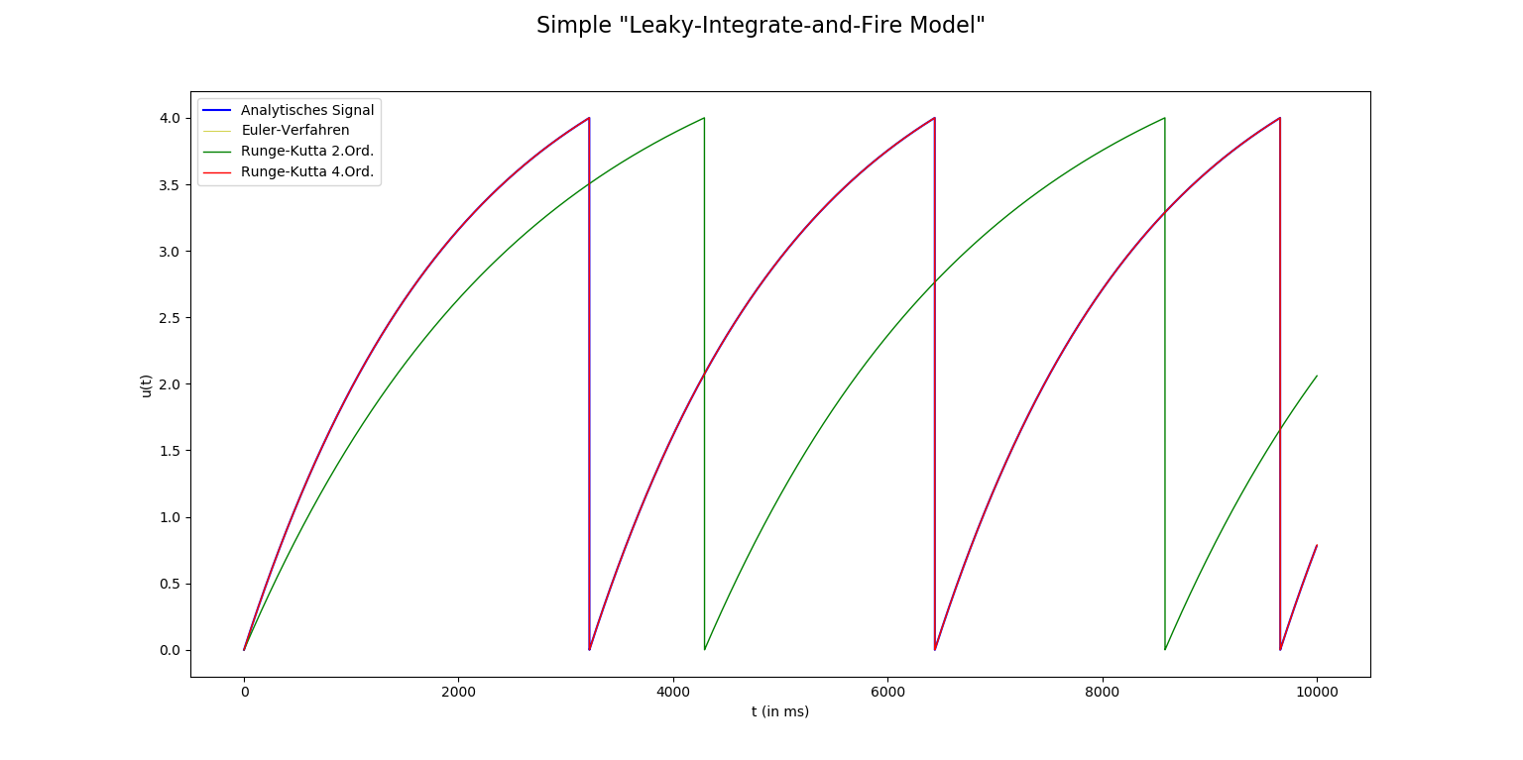
Bisherige Schritte
Implementierung des Leaky Integrate and Fire - Modells
Programmiersprache: Python
Zusätzliche Libraries:
Mathematische Berechnungen & Matrizen durch die Python-Library NumPy
Darstellung durch die Python-Library Matplotlib
Leaky Integrate and Fire - Modell:
Lösung der Differentialgleichung durch nummerische Verfahren:
Euler-Verfahren
Runge-Kutta 2. & 4. Ordnung

Slide 4
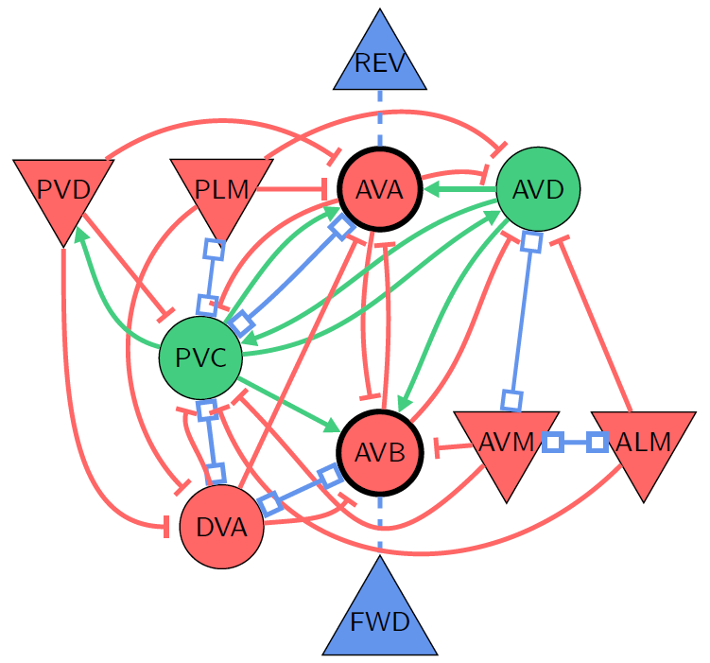
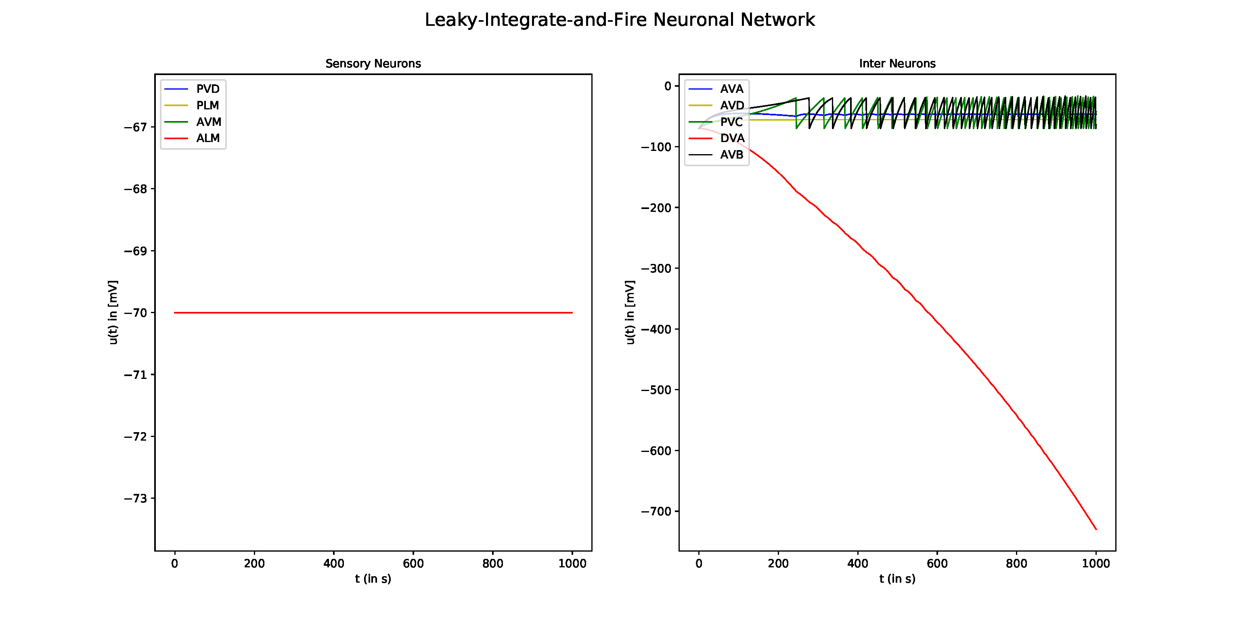
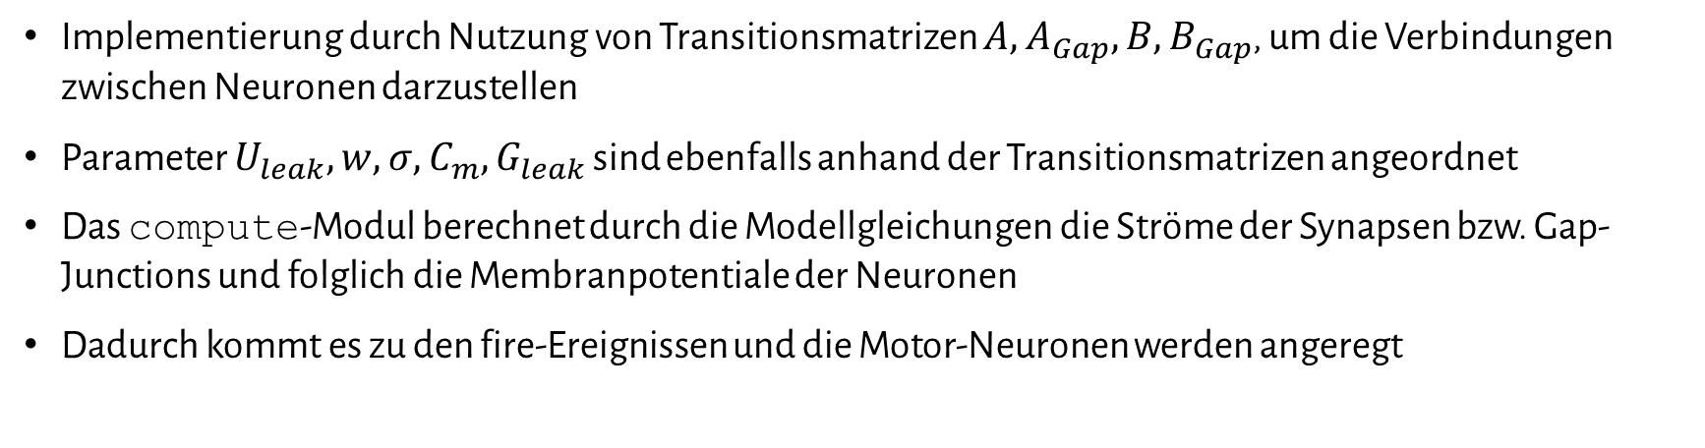
Bisherige Schritte
Implementierung des Neuronalen Netzes
Implementierung durch Nutzung von Transitionsmatrizen $A, A_{Gap}, B, B_{Gap}$, um die Verbindungen zwischen Neuronen darzustellen
Parameter $U_{leak}, w, σ, C_{m}, G_{leak}$ sind ebenfalls anhand der Transitionsmatrizen angeordnet
Das compute-Modul berechnet durch die Modellgleichungen die Ströme der Synapsen bzw. Gap-Junctions und folglich die Membranpotentiale der Neuronen
Dadurch kommt es zu den fire-Ereignissen und die Motor-Neuronen werden angeregt

Slide 5
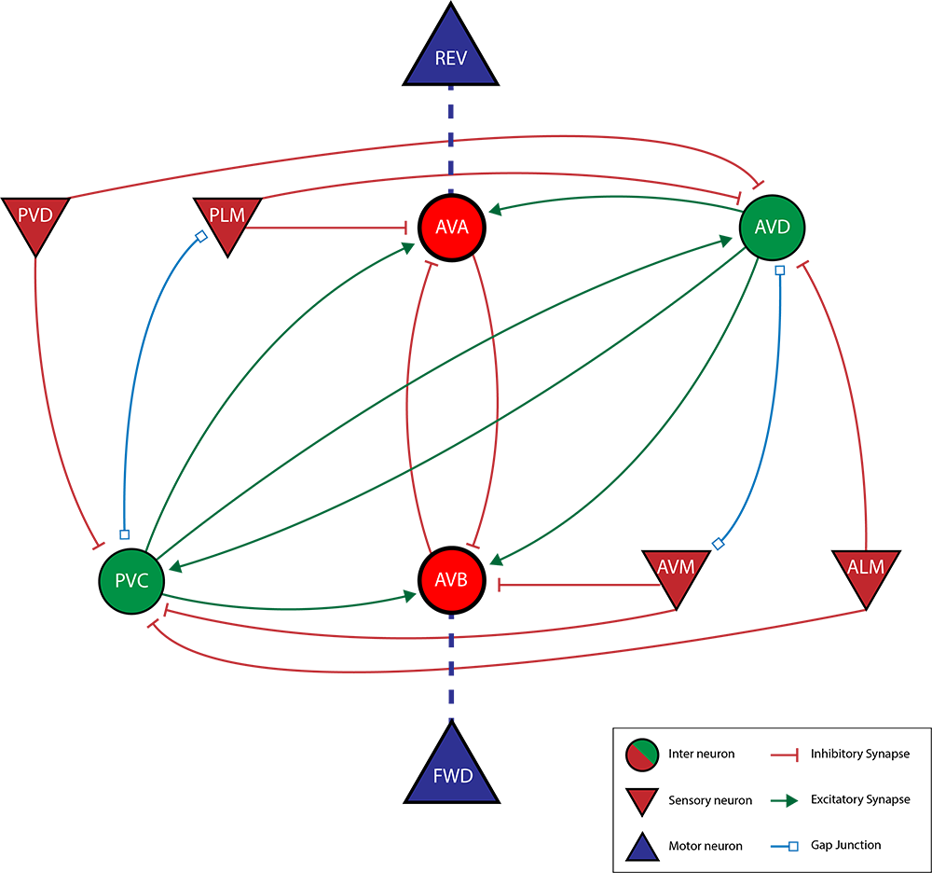
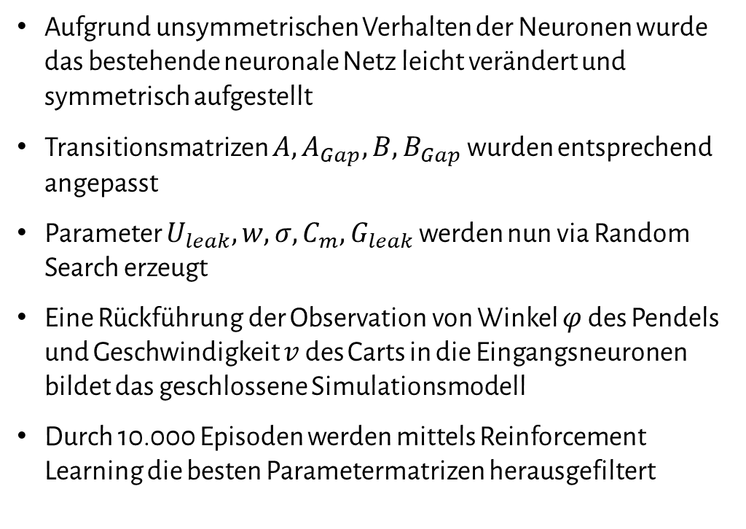
Bisherige Schritte
Implementierung des Neuronalen Netzes mit symmetrischen Komponenten
Aufgrund unsymmetrischen Verhalten der Neuronen wurde das bestehende neuronale Netz leicht verändert und symmetrisch aufgestellt
Transitionsmatrizen $A, A_{Gap}, B, B_{Gap}$ wurden entsprechend angepasst
Parameter $U_{leak}, w, σ, C_{m}, G_{leak}$ werden nun via Random Search erzeugt
Eine Rückführung der Observation von Winkel $φ$ des Pendels und Geschwindigkeit $v$ des Carts in die Eingangsneuronen bildet das geschlossene Simulationsmodell
Durch 10.000 Episoden werden mittels Reinforcement Learning die besten Parametermatrizen herausgefiltert

Slide 6
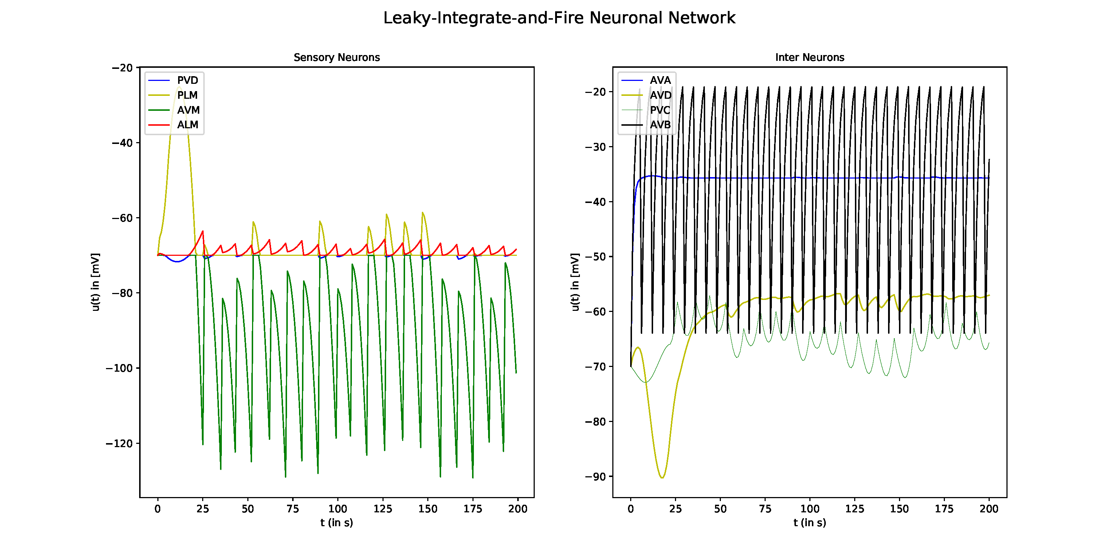
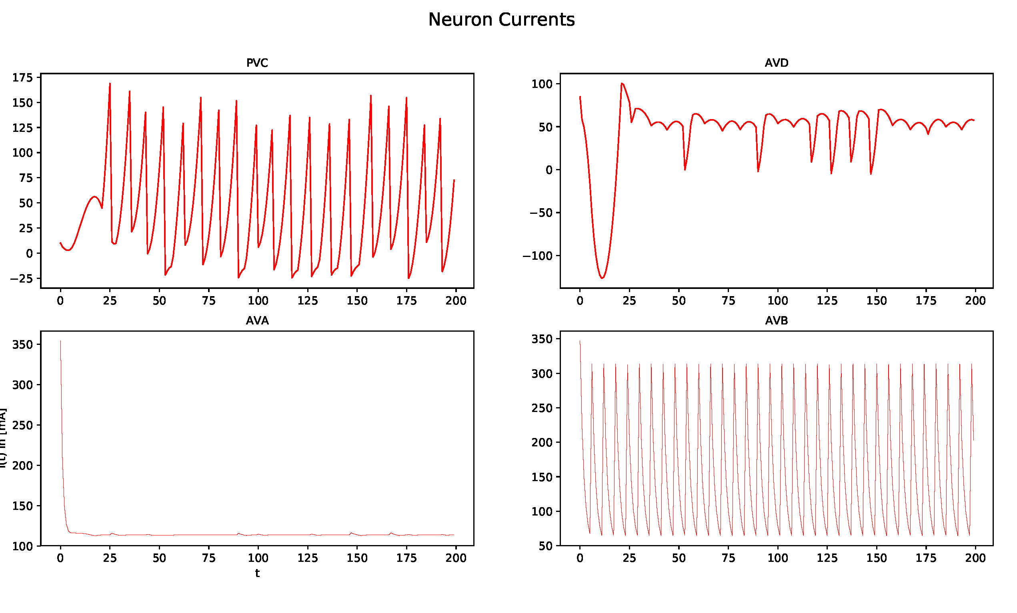
Bisherige Schritte
Implementierung des Neuronalen Netzes mit symmetrischen Komponenten
Feste Parameter - Simulation der CartPole-Environment

Slide 7
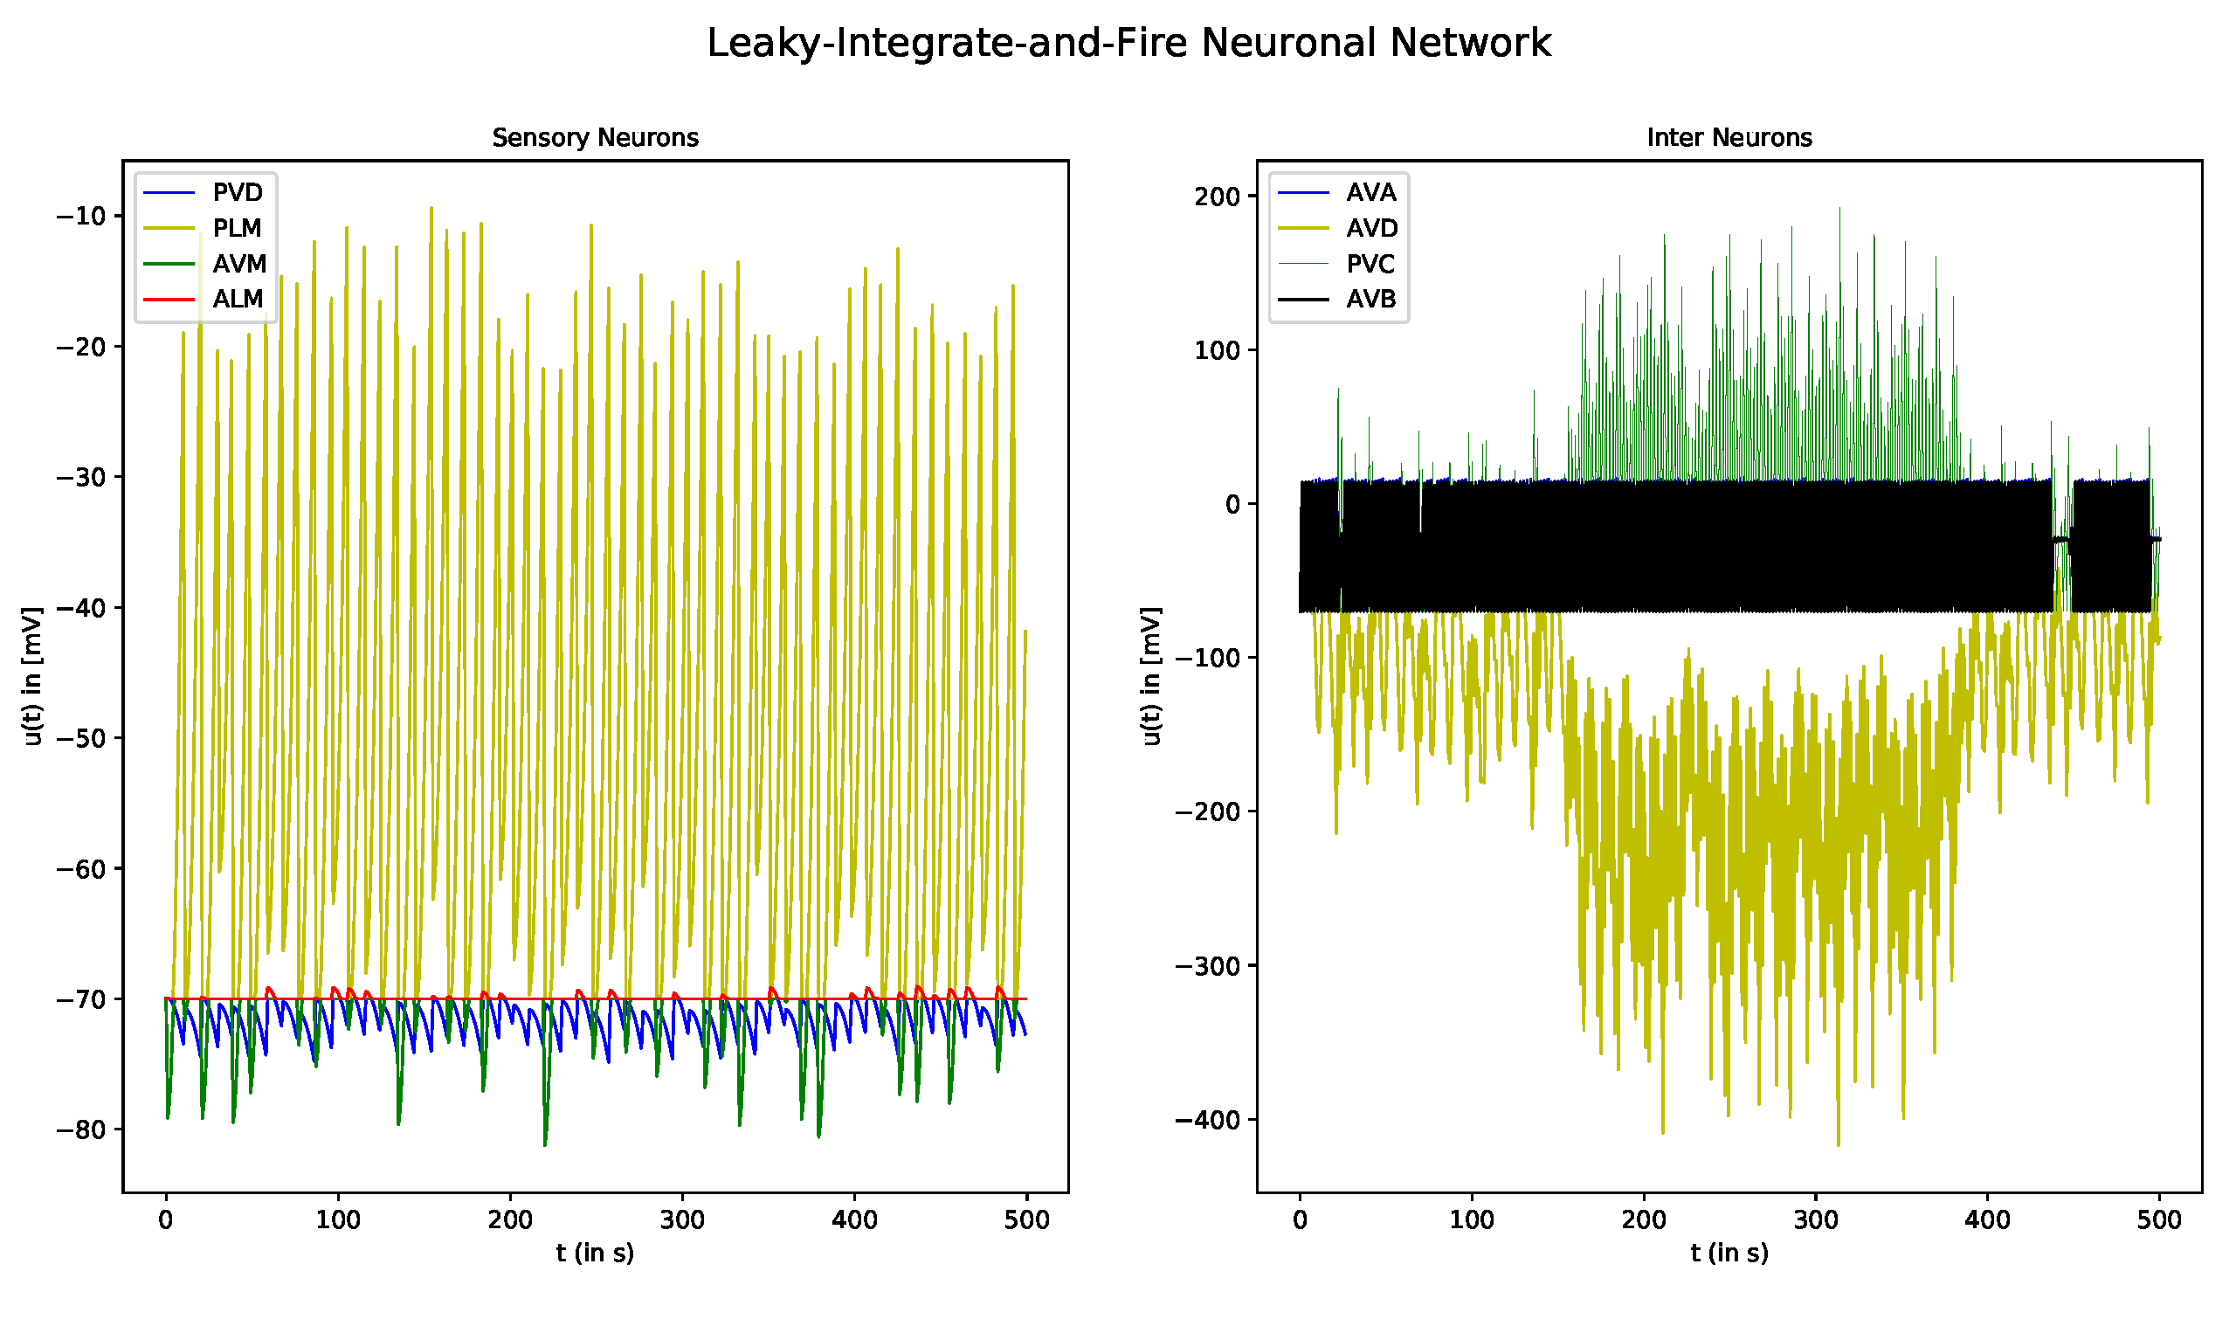
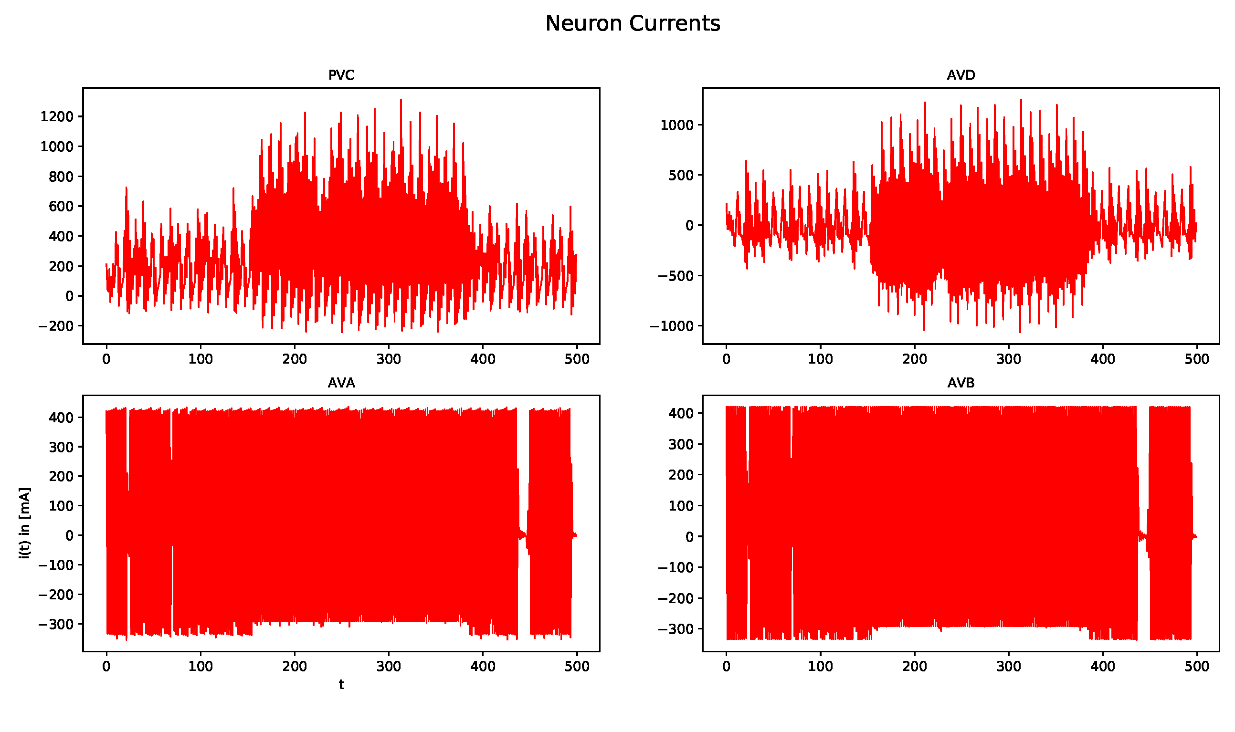
Bisherige Schritte
Implementierung des Neuronalen Netzes mit symmetrischen Komponenten
Dynamische Parameter - Simulation der CartPole-Environment

Slide 8
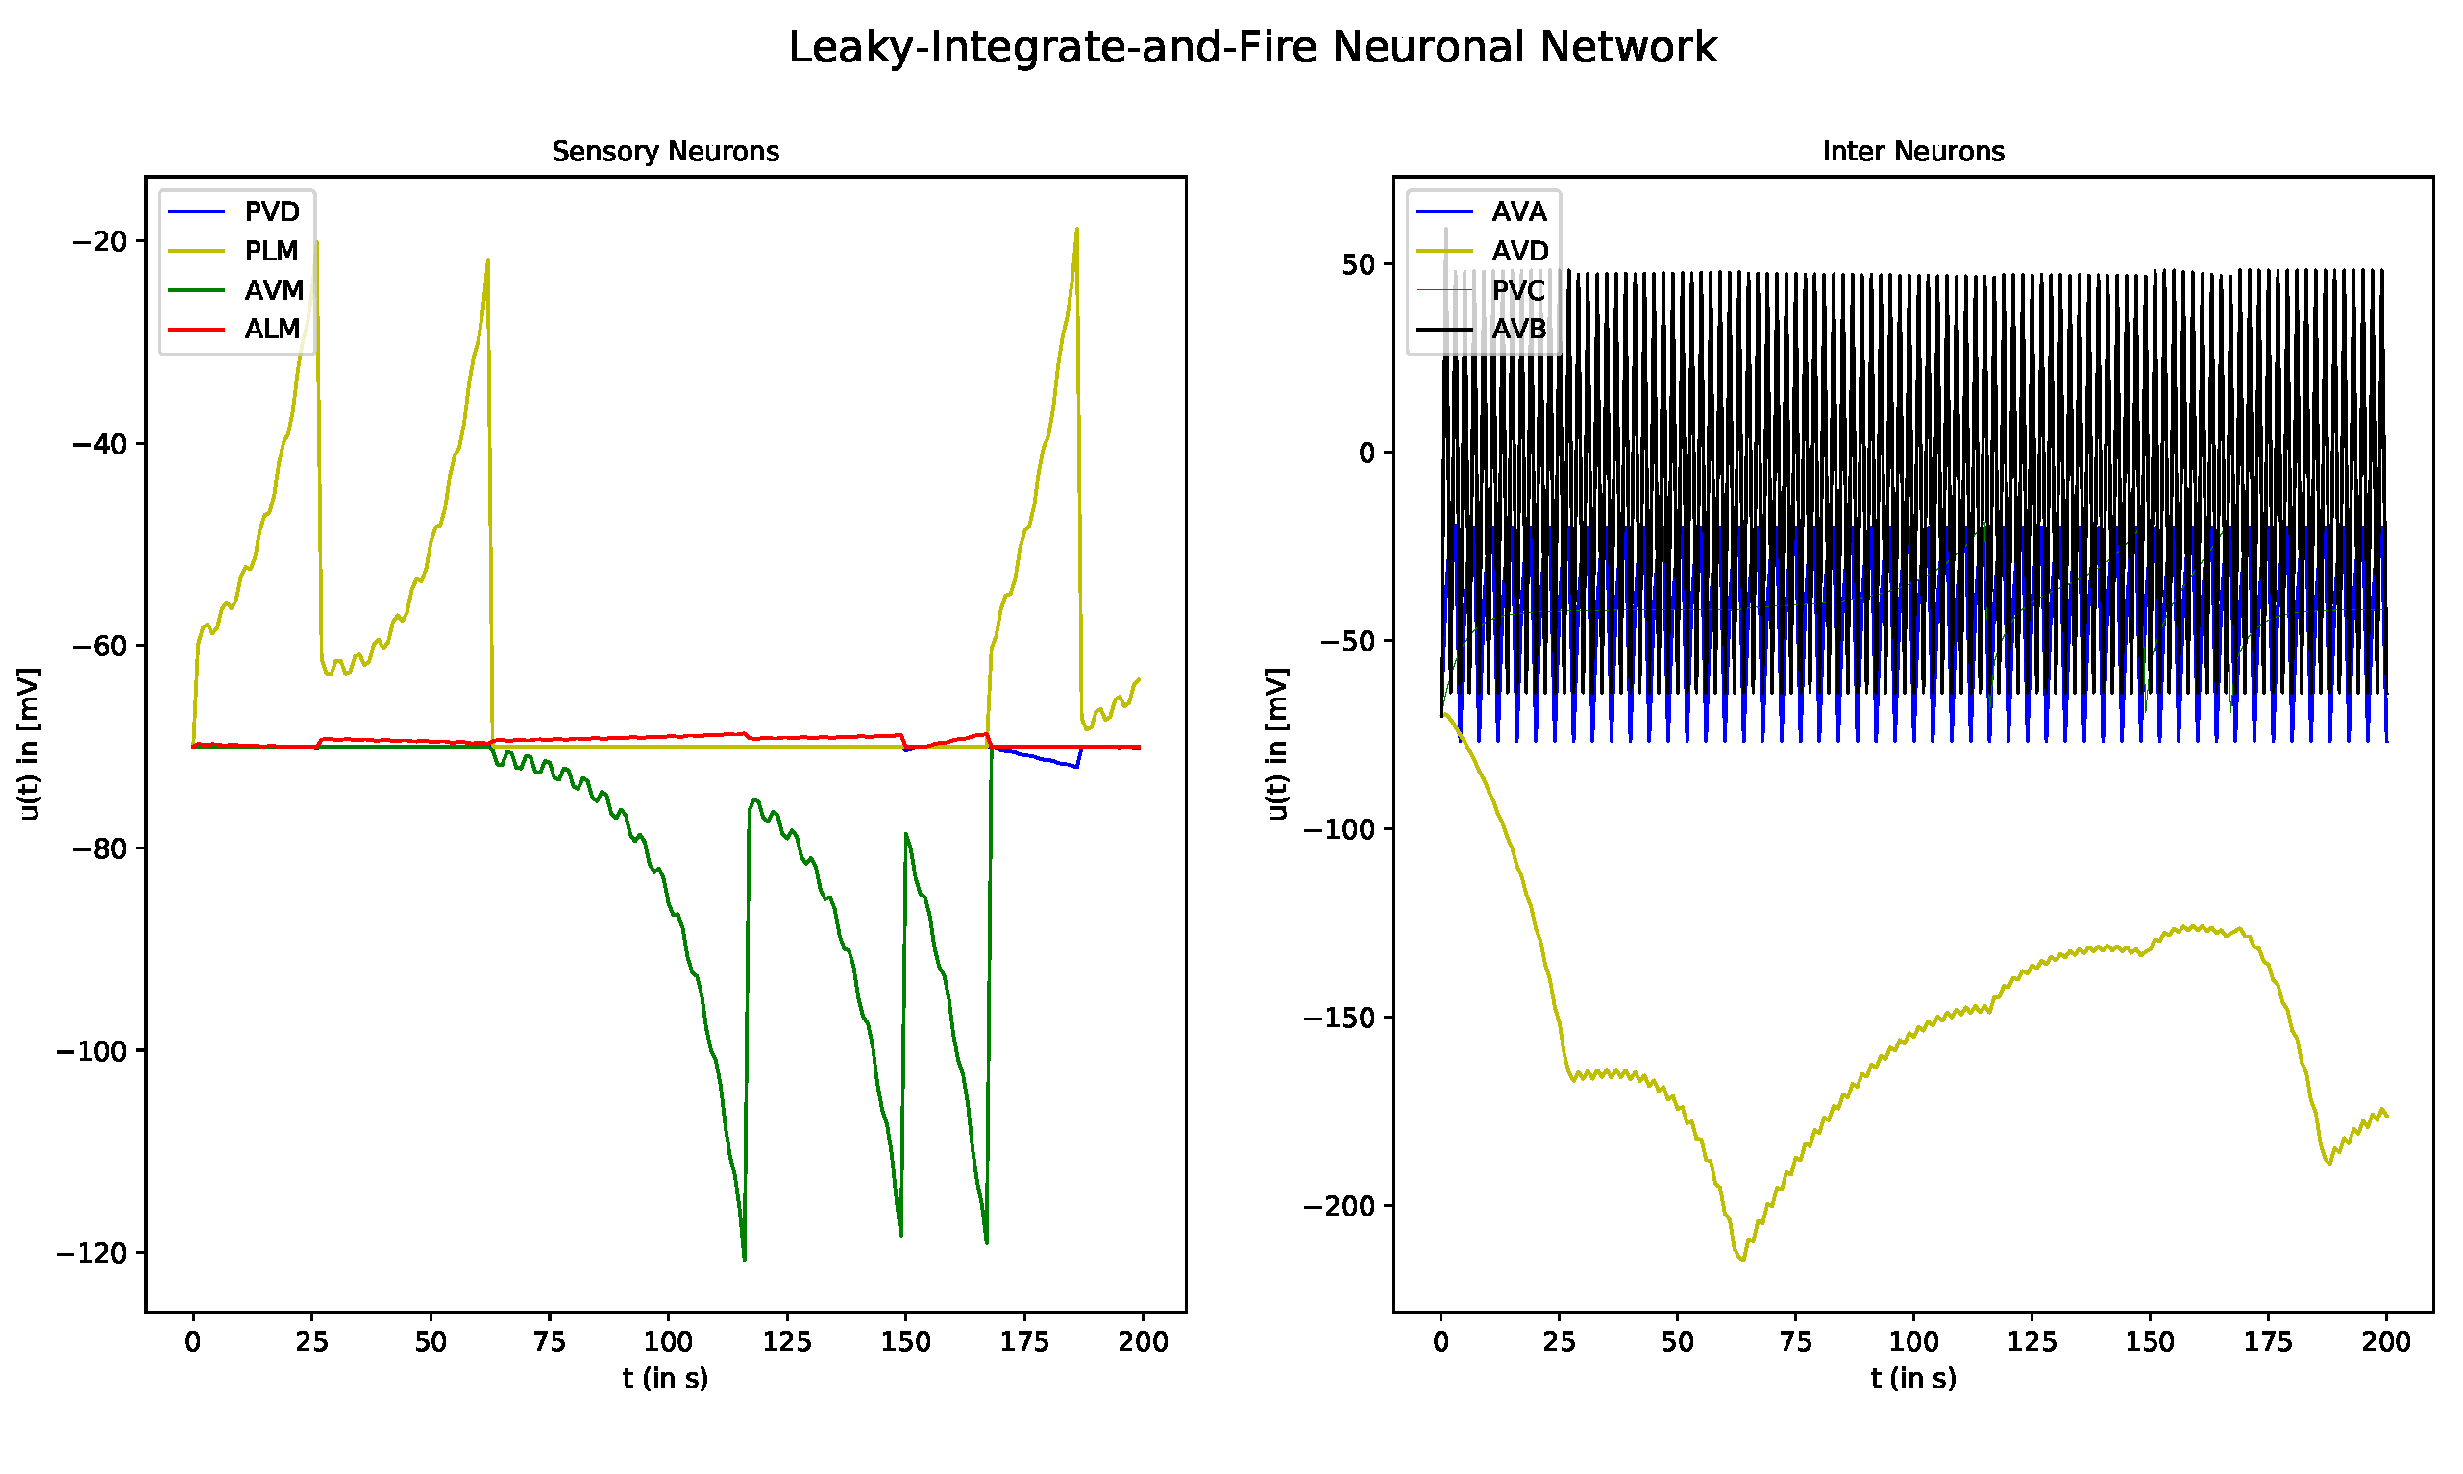
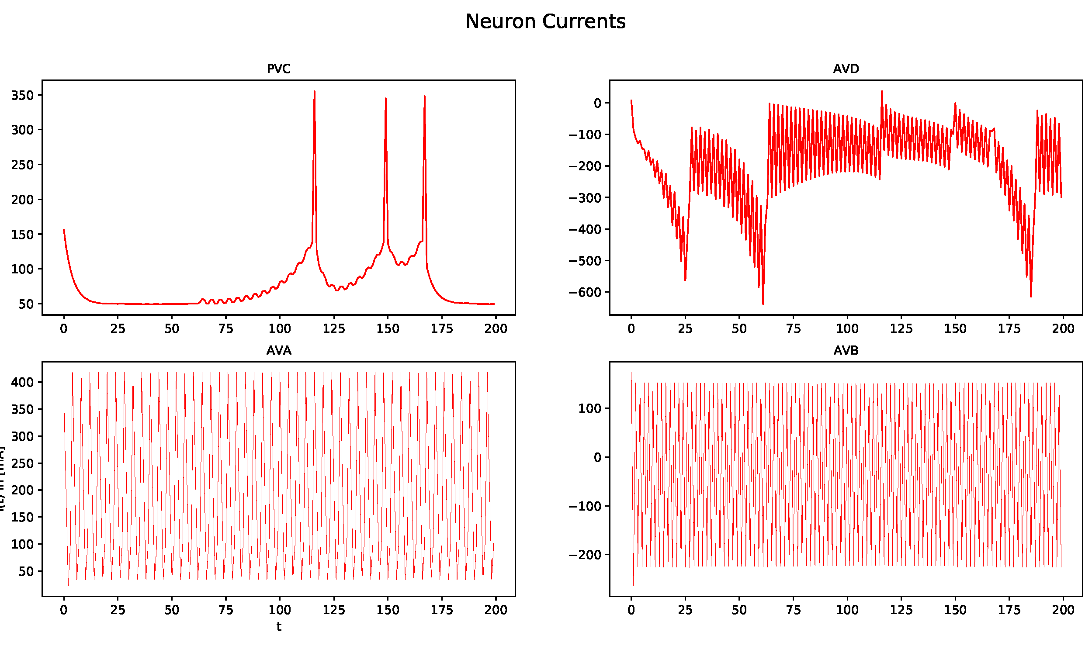
Bisherige Schritte
Implementierung des Neuronalen Netzes mit symmetrischen Komponenten
Der bisher beste Parametersatz hat einen Score in der OpenAI Gym Library von 31/200
Dieser Score ist nicht sehr gut – jedoch wurde er lediglich durch Random Search herausgefunden:

Slide 9





Geplante Schritte
Erweiterung der Lernmethode
Durch RandomSearch werden zufällige Werte generiert – es liegt kein tieferer Sinn hinter dieser Methode
State of the Art Algorithmen nutzen verschiedene Methoden, um gezielter zu suchen bzw. zu lernen:
Gradiend-Based Methoden schauen nach der Tendenz der Parameter und suchen in eine gezielte Richtung
Genetische Algorithmen nutzen die gut verstandene Evolutionstheorie um Populationen zu bilden und diese durch Fit und Mutation in eine Richtung zu lernen
Kostenfuktionen
Geplant ist, den RandomSearch Score mit diesen Algorithmen zu vergleichen und einen besseren Score zu erziehlen
Dies erfordert eine erweiterte und umfangreiche Programmierung in Python (da dieser Ansatz des Reinforcement Learning) keine Toolboxes hat
BA Repository
docs
modules
genetic_search.py
random_search.py
lif.py
visiualize.py
inspect.py
parameter_dumps
<date>_<method>_<reward>.p
main.py
README.md

Slide 10



Ressourcen
Lehrstuhl für Regelungstechnik
Technische Fakultät der CAU Kiel
Programme und Code
auf GitHub
(J0nasW/BA)
Environment:
OpenAI Gym
(CartPole_v0)
Programmiersprache:
Python 2.7
(Atom Editor)

